Slide 1
Il rischio chimico in ambiente domestico
Il rischio chimico nell’ambiente domestico è spesso sottovalutato in quanto non tutti sono in grado di capire quali danni potrebbero arrecare alcuni prodotti in libera vendita di largo consumo. Tra le principali cause di infortunio domestico rientrano anche le intossicazioni dovute all’utilizzo improprio di taluni prodotti chimici.
Il rischio chimico va inteso come tutti quei rischi potenzialmente connessi con l’impiego di prodotti chimici.
Ne deriva che a seconda della loro natura i prodotti chimici possono dar luogo a:
- rischi per la sicurezza o rischi infortunistici come incendio ed esplosione;
- rischi per la salute come l’intossicazione per ingestione, contatto o inalazione di prodotti pericolosi (tossici, nocivi, irritanti, ecc.).

Slide 2
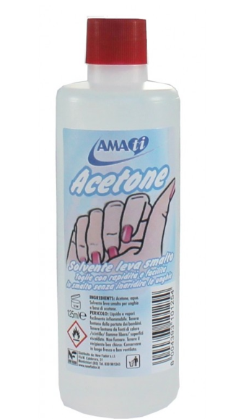
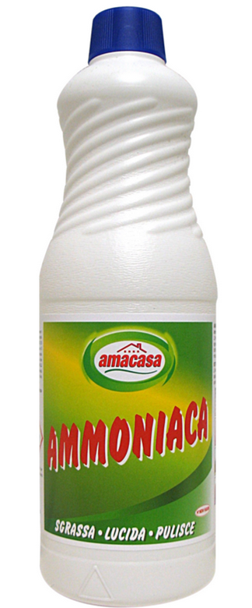
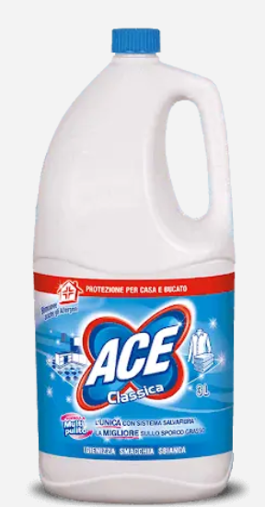
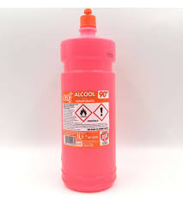
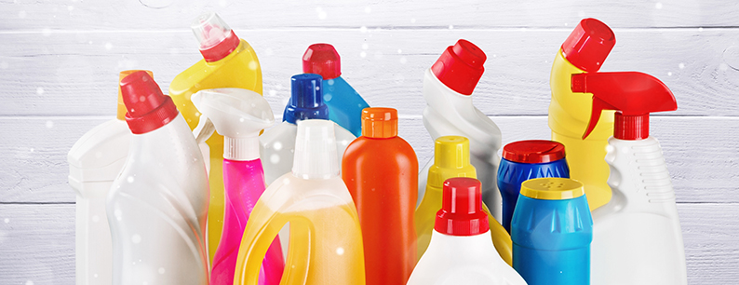
Il rischio chimico in ambiente domestico è legato all'utilizzo e allo stoccaggio dei numerosi prodotti chimici presenti nelle nostre case: ma sappiamo quali effetti hanno sulla salute?
1) Li conosciamo davvero?
2) Leggiamo le informazioni di sicurezza e le precauzioni d'uso riportate di solito in etichetta?
3) Sappiamo riconoscere e comprendere i pericoli?
4) Sappiamo valutare i rischi?
5) Sappiamo prevenire gli incidenti?
Tra le mura domestiche sono normalmente presenti prodotti per la pulizia, disinfettanti, insetticidi, detergenti, vernici, colle, ecc.

Slide 3
Per fare ciò valutiamo la tipologia, la qualità e la quantità dei prodotti impiegati e/o stoccati.
Facciamo quindi, come per il laboratorio, una valutazione del rischio che porterà a determinare l’attuazione di misure preventive e protettive da adottare per lo stoccaggio e l’utilizzo sicuro dei prodotti. Il risultato sarà quello di ridurre il rischio di infortuni e incidenti che potrebbero manifestarsi, talvolta anche gravi.
La regola basilare per lo stoccaggio in generale è quella di osservare le indicazioni fornite dal produttore e solitamente riportate sulle confezioni, cioè in ultima analisi quella di conservare i prodotti pericolosi in maniera corretta.
In genere, tra le norme più frequenti, non mantenere scorte al di sopra delle necessità, mantenere i prodotti nei contenitori originali ben chiusi e lontano da fonti di calore o raggi solari, tenerli in luogo non accessibile ai bambini e correttamente etichettati.

Slide 4
Evitare il travaso dei prodotti in altri contenitori
ma se è indispensabile,
riportare esattamente l’etichetta sul contenitore nuovo che deve essere di materiale idoneo (stesso materiale del contenitore originale; vetro con vetro, plastica con plastica, ecc.).
Non utilizzare mai per l’eventuale travaso bottiglie di acqua minerale o altri contenitori per alimenti.
Evitare, se possibile, di tenere in cucina prodotti che non siano cibi e bevande, inoltre non forzare mai le chiusure di sicurezza previste su certi prodotti.
Evitare di immagazzinare prodotti incompatibili nello stesso scaffale.
Classico incidente in cucina: sotto il lavabo taluni tengono sia i detersivi che le bevande: → il bimbo attratto dai colori beve il detersivo

Slide 5
Se lo stoccaggio dei prodotti è effettuato correttamente, l’esposizione al rischio chimico si verifica solamente nel momento in cui li utilizziamo.
Le vie di esposizione a rischio sono essenzialmente tre:
ingestione: non bere ciò che non si conosce e se si ha anche il minimo dubbio
contatto: nel dubbio indossare i guanti
inalazione: non annusare e lavorare in ambienti ventilati.
Il contatto diretto tra la pelle e alcuni prodotti come l’ammoniaca, la candeggina e l’acido muriatico (cloridrico), solitamente utilizzati per le pulizie di casa, possono produrre effetti nocivi come
irritazione, bruciore, allergia, intossicazione.
In particolare, tutte queste sostanze, se mescolate tra loro e utilizzate frequentemente, possono dare origine a vapori e gas che potrebbero risultare molto pericolosi se inalati direttamente.

Slide 6
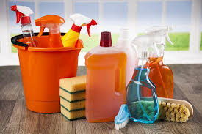
Es. acido cloridrico HCl usato per eliminare le incrostazioni di calcare di per sé è corrosivo, tossico, volatile, puzzolente, fortemente irritante per le vie respiratorie
Va usato con i guanti, occhiali di sicurezza in ambiente ventilato
Se HCl viene a contato con la varecchina si libera Cloro, un gas estremamente tossico e aggressivo.
Il contatto tra i due puo’ avvenire ad es. se si butta HCl nel water e poi si butta nello stesso water la varecchina
Avalon

Slide 7
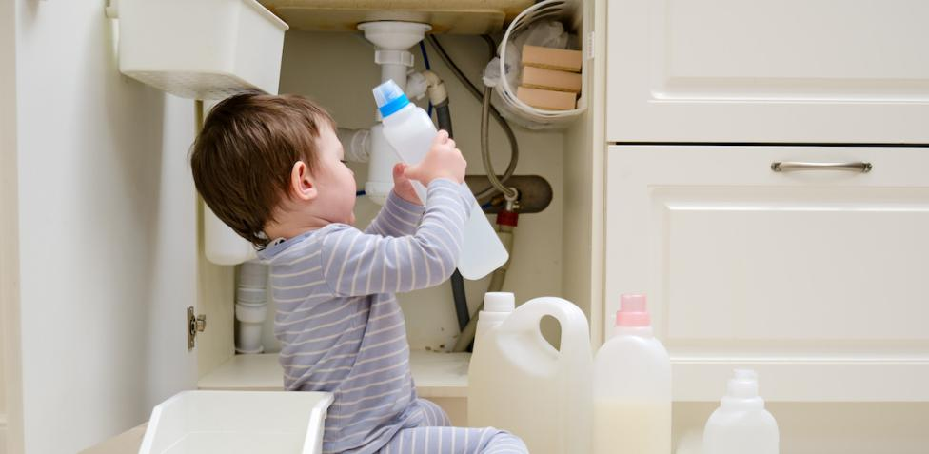
Proteggere i bambini
I soggetti più sensibili agli effetti inquinanti dei prodotti dispersi nell'aria dell'ambiente domestico sono i bambini, anche perché molte sostanze chimiche, essendo più pesanti dell'aria, si depositano negli strati più bassi dell'aria di casa.

Slide 8
Molti dei prodotti, tranquillamente impiegati un tempo, sono oggi classificati come molto tossici o addirittura cancerogeni (ad es. formalina, trielina, benzene).
È quindi possibile che altre sostanze oggi liberamente utilizzate possano in futuro essere riconosciute come pericolose: tutte le precauzioni che possiamo prendere oggi sono in grado stabilire quale sarà la nostra qualità di vita futura
Attenzione all’accumulo di sostanze tossiche nell’organismo e agli effetti a lungo periodo.

Slide 9
Se disperse nell’aria, colle e vernici possono essere pericolose per i bambini e le donne in gravidanza, a causa dell'esposizione a polveri contaminanti e fumi tossici. Meglio tenerli lontani e sigillare adeguatamente l'area in cui si eseguono i lavori.

Slide 10
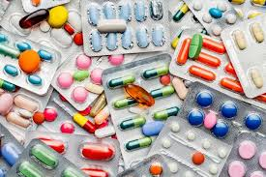
Le medicine
Da non lasciare mai incustodite e a portata di mano.
Tenere in armadietto chiuso a chiave.
Conservare i farmaci nelle loro confezioni originali, complete di foglietto illustrativo, che spesso riporta anche informazioni per i casi d'emergenza;
Eliminare periodicamente i farmaci scaduti.
Di solito le confezioni sono colorate e attirano i bambini che pensano siano caramelle.

Slide 11
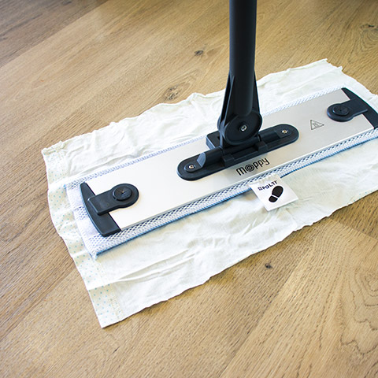
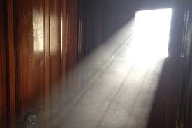
Tra i potenziali pericoli per i bambini all'interno delle mura domestiche trova posto anche la polvere.
Può essere particolarmente nociva per i bambini.
Passare spesso l'aspirapolvere o lo straccio su pavimenti e mobili aiuta ad eliminare una delle fonti principali di esposizione a sostanze tossiche, piombo incluso. Un neonato ne assorbe molto di più di un adulto e i più piccoli, per l'abitudine a mettere tutto in bocca, sono più a rischio degli altri.

Slide 12
L'alcol etilico contenuto nel vino, nei liquori, in alcuni medicinali in gocce o sciroppo nei disinfettanti per la persona e per la casa può rappresentare un pericolo per i bambini.
L'alcol, infatti, è molto tossico per il sistema nervoso centrale e i bambini fino ai 14 anni non sono in grado di metabolizzarlo.
I sintomi dell'intossicazione sono tipici: viso arrossato, stati di euforia alternati a depressione, nausea e vomito, vertigini e, nei casi più gravi, disturbi respiratori e cardiaci fino al coma.
Chiamare il Pronto Soccorso.
Tutti i prodotti chimici utilizzati devono rimanere fuori dalla portata dei bambini soprattutto per evitare il rischio ingestione di cui le cronache locali riportano spesso notizia.

Slide 13
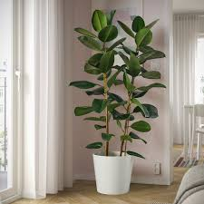
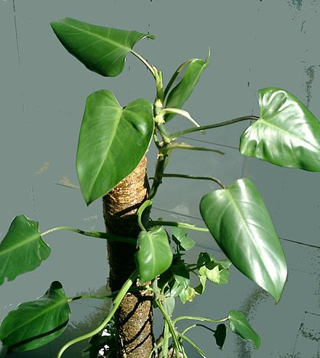
Attenzione alle piante d’appartamento; sono tossiche anche per gli animali domestici.
oleandro, stella di Natale, agrifoglio, ficus, spatifillo, filodendro…

Slide 14
Se si ingerisce una sostanza tossica non bere latte: contrariamente a quanto si crede è controproducente.
Non tentare di indurre il vomito: se la sostanza ingerita è caustica, infatti, rigurgitarla aumenta i danni a carico dell'esofago e della bocca.
Non assumere nessun tipo di medicinale, nel tentativo di alleviare i sintomi dell'avvelenamento, senza prima aver consultato un medico.

Slide 15
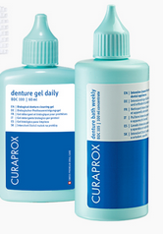
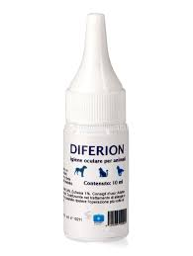
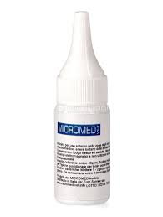
Gli anziani, invece, incorrono più frequentemente in errori terapeutici:
a causa delle molte medicine che devono assumere,
o di problemi alla vista, possono sbagliare farmaco o eccedere nelle dosi.

Slide 16
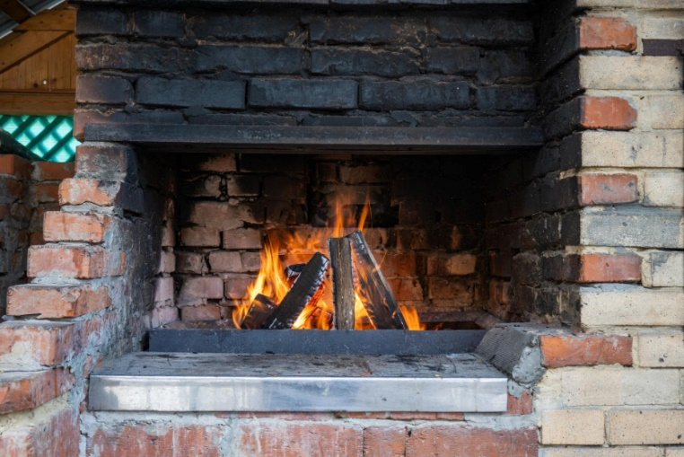
Nell'ambiente domestico le esalazioni tossiche possono derivare da alcune delle sostanze descritte in precedenza oppure da perdite nelle tubature del gas o mal funzionamento di una stufa.
Se non c'è un sufficiente ricambio d'aria o è ostruita la canna di tiraggio della stufa o del camino, può formarsi monossido di carbonio CO.
Gas incolore, inodore, insapore ma estremamente tossico, mortale
Se si è fortunati i primi segnali di intossicazione si avvertono quasi subito: irritazione o bruciore al naso, alla gola e alla trachea, tosse e, talvolta, difficoltà respiratorie. In molti casi purtroppo si passa dal torpore alla morte (molti casi in autunno)
combustione in eccesso d’aria C + O₂ → CO₂
combustione in difetto d’aria 2C + O₂ → 2CO

Slide 17
Si si avvertono i sintomi da intossicazione si deve arieggiare il locale aprendo tutte le finestre per lasciar fuoriuscire il gas tossico e trasportare l'infortunato fuori dall'ambiente contaminato, se possibile, all'aria aperta e chiamare immediatamente i soccorsi.

Slide 18
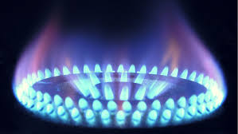
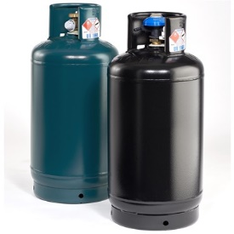
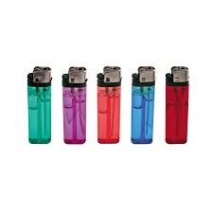
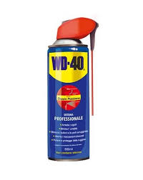
Attenzione al rischio legato al fuoco
Sostanze molto infiammabili comuni in casa
metano CH₄
GPL in bombole o accendini
incendio ed esplosione
butano o altri gas infiammabili in talune bombolette spray

Slide 19
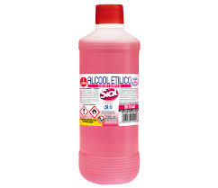
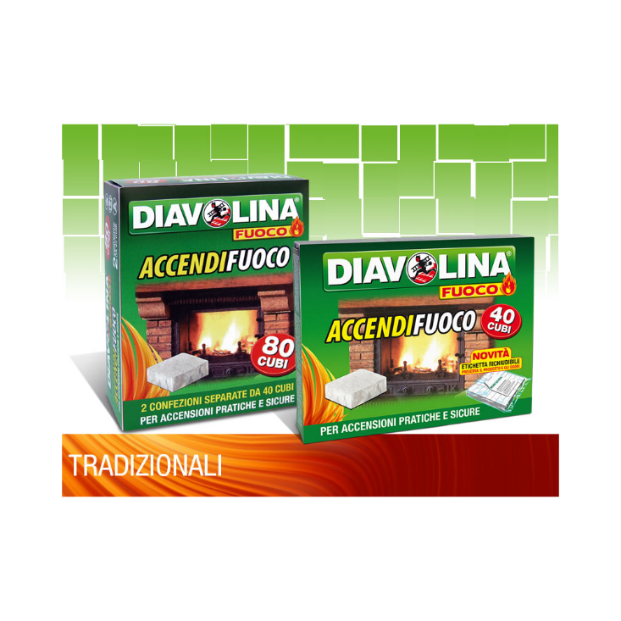
Sostanze infiammabili comuni in casa
da non usare per accendere il fuoco perché molto volatile: pericolo ustioni
usare solo i prodotti adatti come ad es.
alcol denaturato
soventi per vernici
acetone

Slide 20
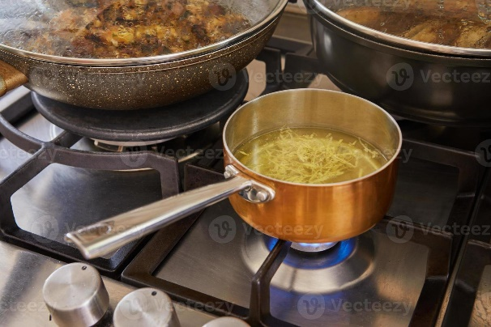
Attenzione: manico sporgente
pericolo rovesciamento, ustioni

